Slide 1
Bioétkeztetés az óvodában – egy délvidéki közétkeztetési modell bemutatása (Terra’s módszer, Prof. dr. Skenderović Horvát Terézia)
Dr. Solti Gábor
Food Revolution Day (Budapest
2014. május 16. (Pünkösd hava, Ígéret hava)

Slide 2
„Azzá leszel, amit eszel.” /Hippokratész görög orvos (Kr. e. 466-377)/
2 500 évvel később: Attól leszel beteg (halsz meg), amit eszel...
Kivéve, ha bioélelmiszert eszel!

Slide 3
Országos Onkológiai intézet (Budapest), 2006. március 1.: „Az egészségmegtartó és betegséget megelőző modell” szimpózium
Dr. Kapócs Gábor helyettes államtitkár szerint Betegségeink 80 %-ban táplálkozásfüggőek,
továbbá 38%-ban kis mértékben, 42%-ban nagy mértékben, jelentősen függ a betegség kialakulása az élelmiszerekben lévő vegyszerektől.
2030-ban várhatóan 366 000 000 diabéteszes beteg lesz a világon – duplája a 2000. évinek.

Slide 4
Országos Onkológiai intézet (Budapest), 2006. március 1.: „Az egészségmegtartó és betegséget megelőző modell” szimpózium
Prof. Ottó Szabolcs, az Országos Onkológiai Intézet főigazgató főorvos helyettese előadásában kiemelte, hogy
Hazánkban évente kb. 34 000 a daganatos betegségben elhalálozottak száma.
Évente 66 000 új beteggel kell számolni. Ez is nagyrészt összefüggésben van a táplálkozásunkkal.
Pedig – Farkas Ilona főorvos asszony szerint – Magyaro. arra van predesztinálva, hogy egészséges, jó minőségű élelmiszereket állítson elő.
Azóta elfogadottá vált, hogy a szintetikus vegyszerek nélkül előállított bioélelmiszereknek jelentős szerepe van az egészség megtartásában, illetve a betegségek megelőzésében.

Slide 5
EGÉSZSÉG = Érték program: „A hazai organikus élelmiszerek helye és szerepe a társadalmi étkeztetésben” c. konferencia-sorozat 2013. őszén, az Egészséges Táplálkozásért Egyesület (ETE) szervezésében Kecskeméten és Pécsen
Dr. Kiss István professzor (PTE AOK Orvosi Népegészségtani Intézet mb. főigazgatója) előadásában elmondta, hogy
A daganatos megbetegedéseket kiváltó okok között 1. helyen a táplálkozás áll (35%);
2. a dohányzás (30%) 3. a szexuális magatartás (7%), 4. a foglalkozással kapcsolatos stressz (4%) 5. az alkohol (3%).
A daganatos megbetegedések kialakulásának megelőzésében a gyümölcs- és zöldségfogyasztás kedvező. Főleg a héjban koncentrálódnak a kedvező anyagok (de a növényvédő szerek maradékai is…).

Slide 6
Vegyszerfelhasználás
Magyarországon évente 250-300 ezer tonna műtrágya és 15-16 ezer tonna növényvédő szer kerül a talajba, és azon keresztül a növényekbe, állatokba, emberbe.
Egy személy évente 2-4 kg vegyszert (gombaölőt, rovarirtót és egyéb szintetikus vegyszert) vesz magához az élelmiszerekkel. Ezek önállóan halálos vegyszerek.
A szintetikus vegyszerekkel előállított élelmiszerek veszélyére utal, hogy napjainkban egy átlagos felnőtt ember több száz vegyszert hordoz a szervezetében. Olyan vegyi anyagokat, amelyek nem az emberi szervezet szerves elemei, és amelyek súlyos betegségeket és életre szóló károsodásokat okozhatnak.

Slide 7
Az Egészségügyi Világszervezet szerint nap mint nap mintegy 80 000 különböző vegyszernek vagyunk kitéve, melyek közül élelmiszerekkel évente 4,5 l peszticidet és 5 kg adalékanyagot viszünk be a szervezetünkbe. /Prof. dr. Skenderović Horvát Terézia/
Vegyszerek a vérben
Természetvédelmi Világalap vizsgálata (2004): 39 EU képviselő és 14 egészségügyi miniszter vérének vizsgálata
Margot Wallström asszony, az EU környezetvédelmi biztosa (minisztere) vérében 77 különböző rovarirtó, növényvédőszer, tűzállóságot növelő anyagot és egyéb tiltott vagy még használható, de káros anyagot mutatott ki a vizsgálat. Az eredmény őt is meglepte és feldühítette:

Slide 8
„Ma már tudom” – írja – „hogy a szervezetemben mennyi vegyi anyag van. Az eredmény ugyanakkor nemcsak meglepett, hanem fel is dühített, hiszen a talált anyagok közül sokat már évekkel, évtizedekkel ezelőtt betiltottak a nyugati világban. Az egyik közülük a DDT nevű rovarirtó, amit a 70-es években tiltottak be, mert megölte a madarakat is. És ez még ma, 30 év múltán is a szervezetemben van! Ugyancsak van bennem egy sor más anyag, amelyek rákkeltők. Többet korábban arra használtak, hogy növeljék vele az elektronikus eszközök tűzállóságát. Szörnyű belegondolni is, hogy ezek a természetre és az emberre veszélyes, betiltott vegyszerek egész életemre a szervezetemben maradnak! Ráadásul nincs senki, aki megmondaná, milyen hatással lesznek ezek egészségi állapotomra. Az azonban már biztos, hogy mindezeket a szereket átadtam a fiamnak is, amikor szoptattam. Nos, ez az a felismerés, amit nehéz elviselni, hisz ez az első, amit biztosan nem akartam: örökíteni neki! Hadd jegyezzem azért meg, hogy ezzel messze nem a szoptatás ellen vagyok, hiszen annak előnyei messze túlmutatnak ezen az egy hátrányon, azaz asszonyok, igenis tessék szoptatni!”
„… bár még erős és egészséges vagyok, nincs senki, aki megmondaná, mihez vezetnek a bennem lévő vegyszerkoktélok. Mint ahogy azt sem tudjuk, hogy milyen károkat okoznak a gyerekemnek és leendő unokáimnak ezek közül azok, amelyeket akaratlanul átörökítettem nekik. Egyes tudósok már most azt állítják, hogy gyerekeink szellemi képessége már egy generáció múlva csökkenni fog épp a vegyszerek ’fogyasztása’ következtében.”

Slide 9
Vegyszerek a vérben
WWF Detox kampány (2005): 12 ország 12-92 év közötti korosztályát, egy-egy önként jelentkezett család három generációját (nagymama, édesanya, unoka) érintő vérvizsgálat, 107 vegyi anyagra.
Az európai átlageredmények: 107 vegyszerből 73-at mutattak ki a vérmintákból (63 félét a nagymamák véréből, 59 félét az unokákéból, 49 félét az édesanyákéból).
Átlagosan személyenként 32 vegyi anyag volt a nagymamák, 29 az édesanyák és 24 a gyermekek vérében.
Magyarországi eredmények: (egy győri család vérmintája)
a nagymama (61) vérében 27 féle, az édesanya (38) vérében 18 féle, az unoka (12) vérében 19 féle vegyi anyagot találtak.
„Én elsősorban a négy gyermekem egészsége miatt aggódom, nem szeretném, hogy veszélyes vegyi anyagok legyenek bennük, amelyekről nem tudjuk, hogyan kerültek beléjük, és ki tudja, mit okozhatnak a későbbiekben” – fejezte ki aggályait az édesanya.

Slide 10
A csontritkulás talajtani okai
A nagyarányú műtrágyázás okozta talaj elsavanyosodás miatt csökkent a talajok kation-szolgáltató képessége, ezáltal a mész (Ca) tartalma. Ezáltal a tápláléklánc többi tagjában, növényben, állatban, emberben is.
A zöldlucerna Ca és P tartalmának alakulása (1929-1993.)
g/kg szárazanyag
Forrás: Biogazda 3, Agrofórum (IX. 13.)
 |  | 1929. | 1973-1975. | 1993.
Zöldlucerna átlag | Ca P Ca/P | 21,8 2,5 8,5 | 19,4 2,5 8,1 | 13,6 3,7 3,7
Műtrágya felhasználás | NPK kg/ha | 2 | 218 | 38

Slide 11
A mikroelemek jelentősége
A táplálékláncban, a talajban, növényben, állatban és az emberben fontos szerepet játszanak a mikroelemek.
Mikroelemek besorolása:
létfontosságú (esszenciális)
fontos, kedvező
káros (toxikus)
„Azt eldönteni, hogy egy elem esszenciális, igen nehéz, de azt még nehezebb megállapítani, hogy nem esszenciális.” /Schwarz K./
Az utóbbi időben egyre több, korábban toxikusnak tartott elemről derült ki, hogy a szervezet számára létfontosságú, esszenciális. Ilyen például a króm és a szelén.

Slide 12
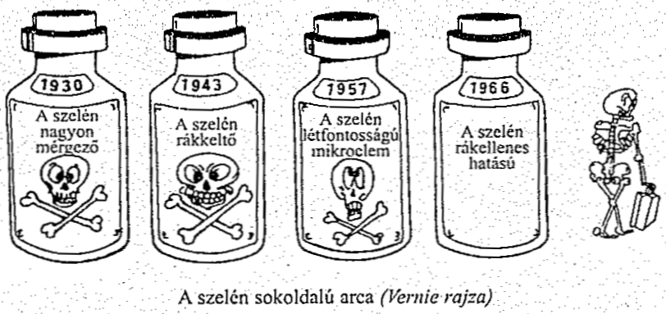
Króm: „A szénhidrát-anyagcseréhez krómtartalmú, illetőleg króm által aktivált enzimekre van szükség, sőt a cukor-anyagcserében oly alapvető inzulin bioszintézisét a krómionok elősegítik. Ezek alapján ma a krómot – megfelelő koncentrációban létfontosságúnak tartjuk.” /Pais I. 1985/
Szelén: „Szelénhiány szívizom-károsodást és más betegségeket hoz létre az emberben. Szelénhiány okozza pl. a csecsemőket és fiatal anyákat károsító Keshan-betegséget.”
(Szelén tartalmú kőzetek: Alginit 4, Zeolit 20 ppm gramm/tonna)

Slide 13
A mikroelemek jelentősége
Pais István professzor meggyőződése, hogy „az élet fejlődése során nemcsak néhány elem nyerte el a létfontosságú elem „megtisztelő rangját”, hanem a tudomány fejlődésével egyre több elemről fog kiderülni, hogy ha nem is esszenciális, de – megfelelő körülmények és arányok mellett – az élőlények számára kedvező.” Ezt bizonyították Pais I. titánnal végzett kutatásai is.

Slide 14
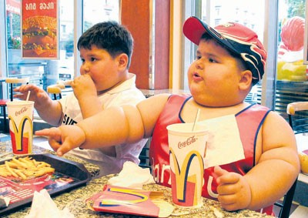
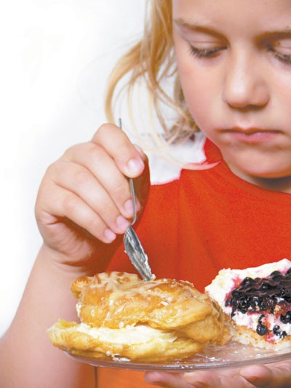
„Hamburger és Coca-Cola generáció”
„Super Size Me” film: Egy 30 éves fiatalember csak gyorséttermi ételen élt. 1 hónap alatt 11 kg-ot hízott!
Az elhízott általános iskolás gyerekek aránya Magyarországon 13% - ezzel Európában az első helyen állunk.

Slide 15
Elhízás
MEGOLDÁS:
1. Ökológiai élelmiszer-előállítás
2. Bioélelmiszer fogyasztás
3. Bioélelmiszer fogyasztás a közétkeztetésben
(Öko akciótervben 2020-ig 30%-ot tűztünk ki célul.)
- Kórházak onkológiai osztályán (Egészség = Érték program – Lőrinczné Táborfi Julianna)
- Iskolákban, óvodákban (Terra’s módszer)
- Időskorúak intézeteiben, otthonokban

Slide 16
Prof. dr. Skenderović Horvát Terézia
Bioétkezés a napközikben-
Délvidéki Terra's model alapján

Slide 17
Az EU és Szabadka Város
támogatásával az Organica.net
projekten keresztül vált valóra,
melyet a Terra’s egyesület a
” Naša Radost” IEI és
az eszéki Slap egyesülettel
közösen valósít meg.

Slide 18
A legfiatalabb szabadkaiak az elsők között vannak Szerbiában és a régióban
akiknek bioétel kerül az étlapjukra

Slide 19
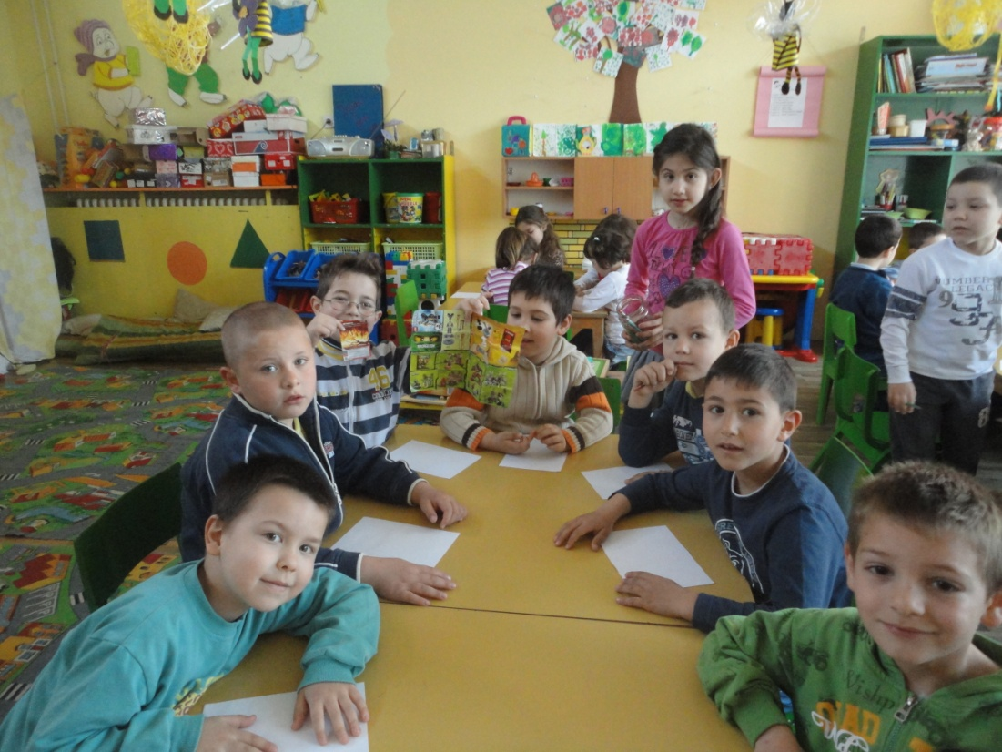
” Egészséges táplálkozás – egészséges élet”

Slide 20
Elméleti és gyakorlati képzési program

Slide 21
Elméleti és gyakorlati képzési program

Slide 22
Elméleti és gyakorlati képzési program

Slide 23
” Nyitott biofarmok napja”

Slide 24
” Nyitott biofarmok napja”

Slide 25
Bioélelmiszerek bazárja

Slide 26
Bioélelmiszerek bazárja

Slide 27
Bioélelmiszerek bazárja

Slide 28
Bioélelmiszerek bazárja

Slide 29
Bioélelmiszerek bazárja

Slide 30
Bioételek Szabadka 41 napközijében

Slide 31
Bioételek Szabadka 41 napközijében

Slide 32
Bioételek Szabadka 41 napközijében

Slide 33
Bioételek Szabadka 41 napközijében

Slide 34
A biogazdálkodás népszerűsítése

Slide 35
A biogazdálkodás népszerűsítése

Slide 36
A biogazdálkodás népszerűsítése

Slide 37
A biogazdálkodás népszerűsítése

Slide 38
A biogazdálkodás népszerűsítése

Slide 39
Az én első bioételem

Slide 40
Az én első bioételem

Slide 41
Az én első bioételem

Slide 42
Az én első bioételem

Slide 43
Terra’s ” terüljasztalkám”

Slide 44
Terra’s ” terüljasztalkám”

Slide 45
Terra’s ” terüljasztalkám”

Slide 46
Oktatás Szmederevón

Slide 47
Oktatás Szmederevón

Slide 48
Oktatás Szmederevón

Slide 49
Oktatás Eszéken

Slide 50
Oktatás Eszéken

Slide 51
Oktatás Eszéken

Slide 52
Európában a magyar kisiskolások
a legkövérebbek

Slide 53
Európában a magyar kisiskolások
a legkövérebbek

Slide 54
Európában a magyar kisiskolások
a legkövérebbek

Slide 55
A Délvidéki Terra’s model jelentősége:
҉
҉
҉
egészségvédelem
új értékesítési lehetőség
új munkahelyteremtési lehetőség

Slide 56
҉ bio-termelők anyagi helyzetének javítása
҉ bio-termelés népszerűsítése
҉ helyi közösségek fenntartható fejlődése

Slide 57
҉ útmutató a meginduláshoz
҉ határon átnyúló szakmai együttműködés létrehozása
҉ versenyképes ökovállalkozók megteremtése

Slide 58
Jövőnk záloga: Gyermekeink táplálása

Slide 59
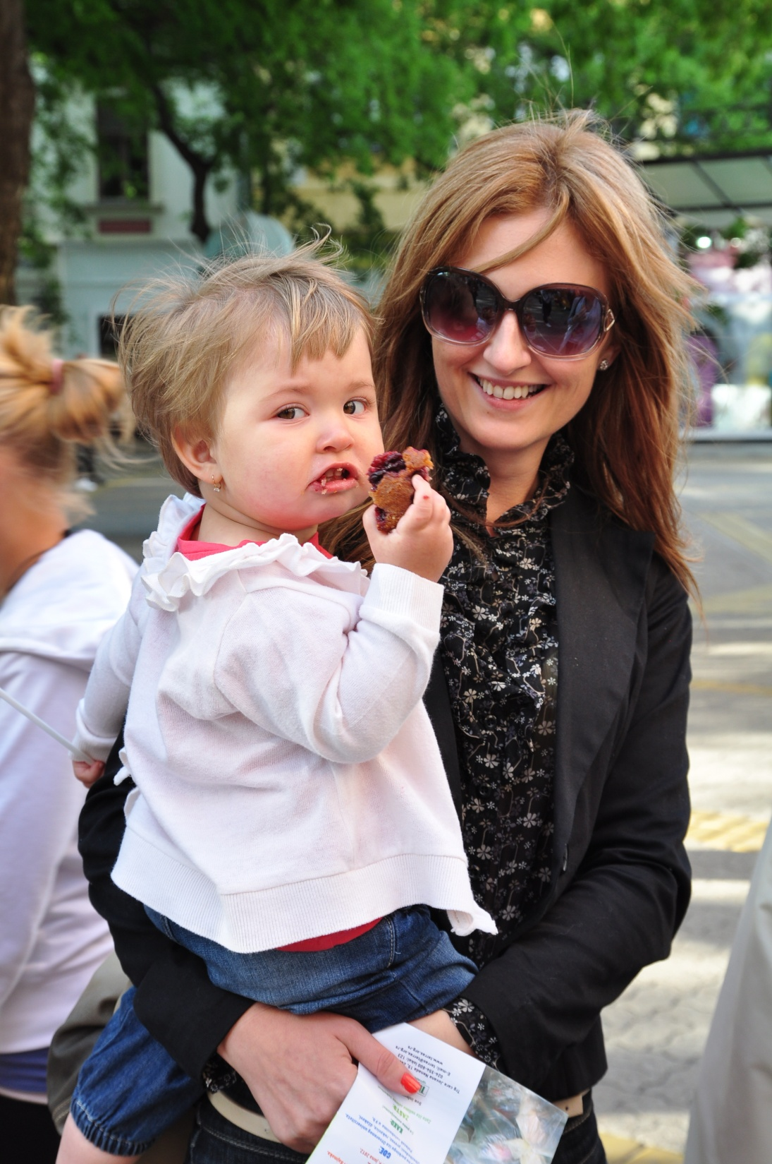
Jovan Nenad cár tér 15.
24 000 Szabadka
Tel: +381 24 554 600, mellék: 123 E-mail: terras@terras.org.rs www.terras.org.rs

Slide 60
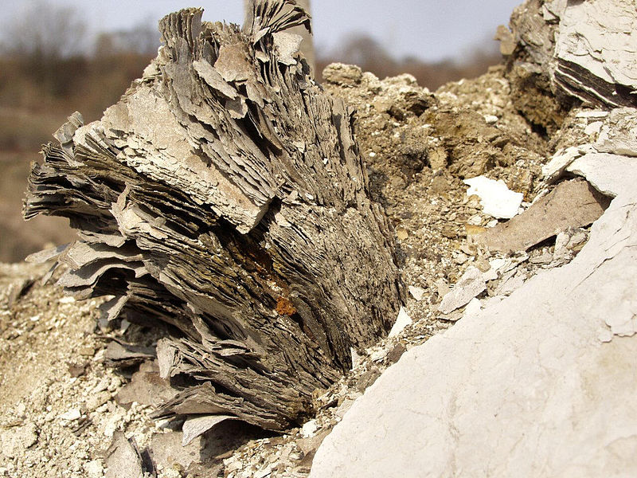
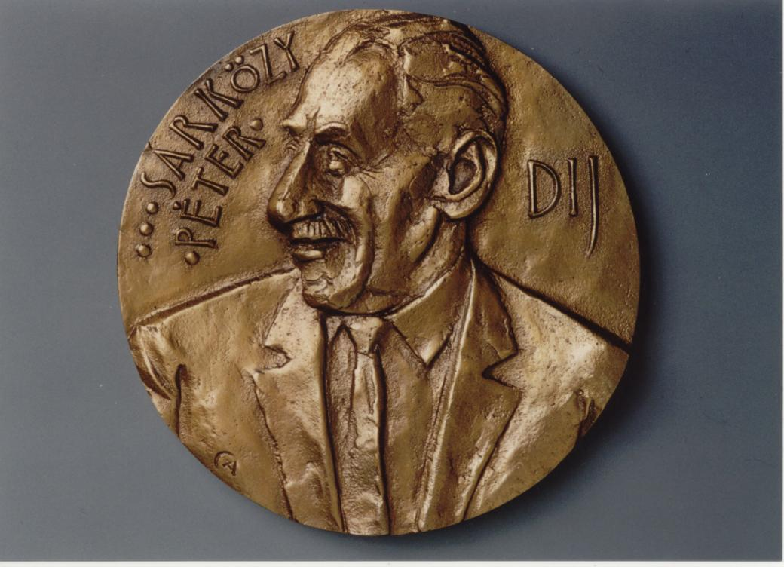
Köszönöm a figyelmet!
Kárpát-medencei Ökogazdálkodók Szövetsége KÖSZ)
Sárközy Péter Alapítvány a Biokultúráért
Alginit Alapítvány
Dr. Solti Gábor elnök
2081 Piliscsaba
Wesselényi Miklós u. 10.
+36-26-373-743
alginit@freemail.hu
karpatbio.hu
sarkozybio.hu
alginitalapitvany.hu

